Slide 3
Definizione di dati
I dati sono rappresentazioni originarie, cioè non interpretate, di un fenomeno, evento, o fatto, effettuate attraverso simboli o combinazioni di simboli, o di qualsiasi altra forma espressiva legate a un qualsiasi supporto
Dati sono rappresentazioni di eventi o fatti
Non interpretate (originarie)
Attraverso simboli (o combinazioni di simboli)
– Contenute su supporti (forma espressiva)

Slide 4
Definizione di informazione
L’informazione deriva da un dato, o più verosimilmente da un insieme di dati, che sono stati sottoposti a un processo di interpretazione che li ha resi significativi per il destinatario
L'informazione è:
– insieme di dati
interpretati
comprensibili per il destinatario

Slide 5
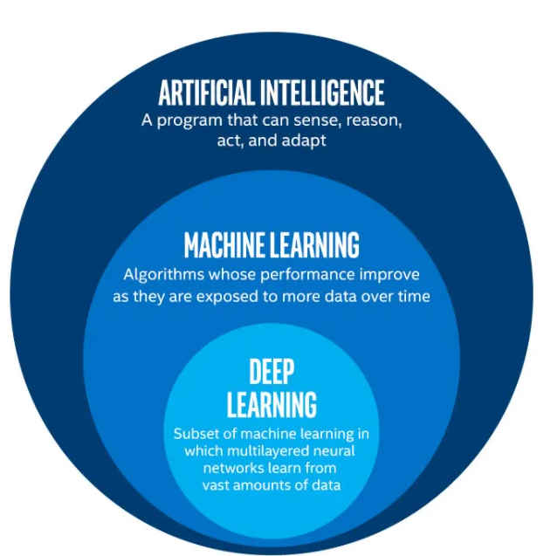

Slide 6
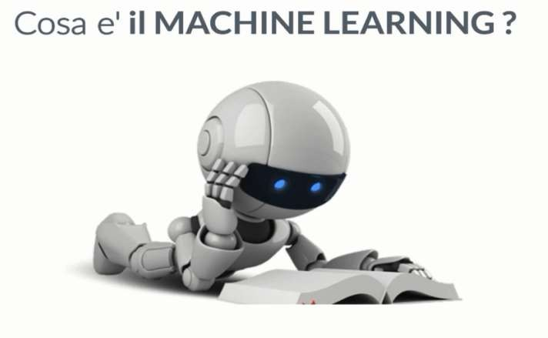

Slide 7
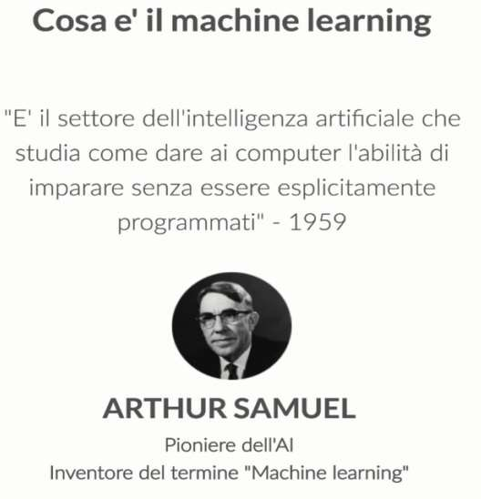

Slide 8
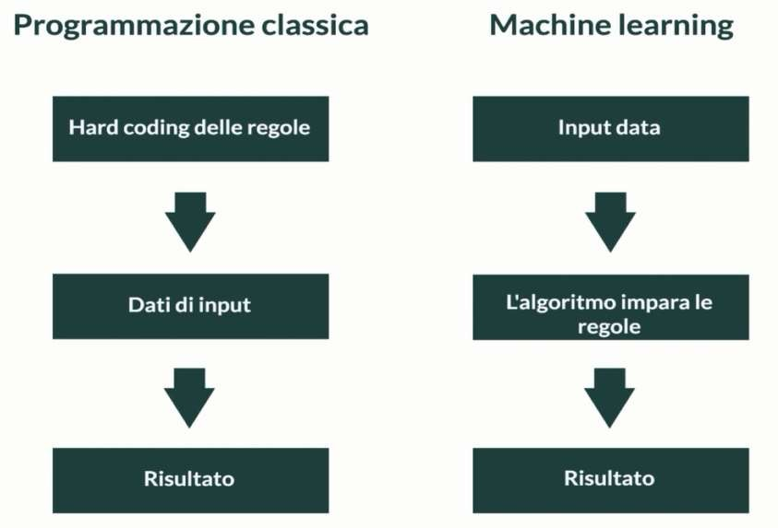

Slide 9
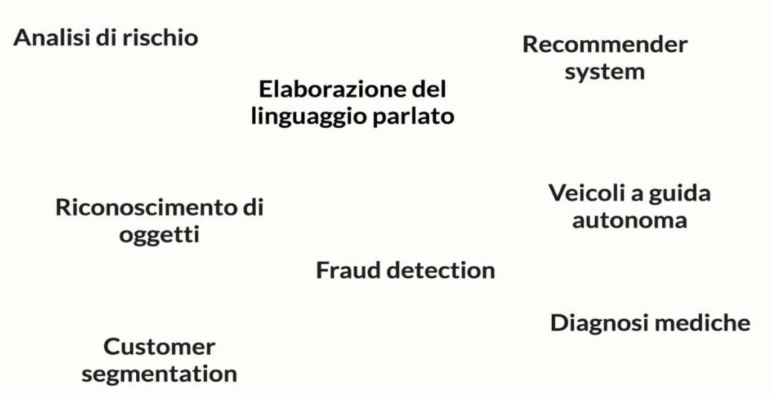

Slide 10
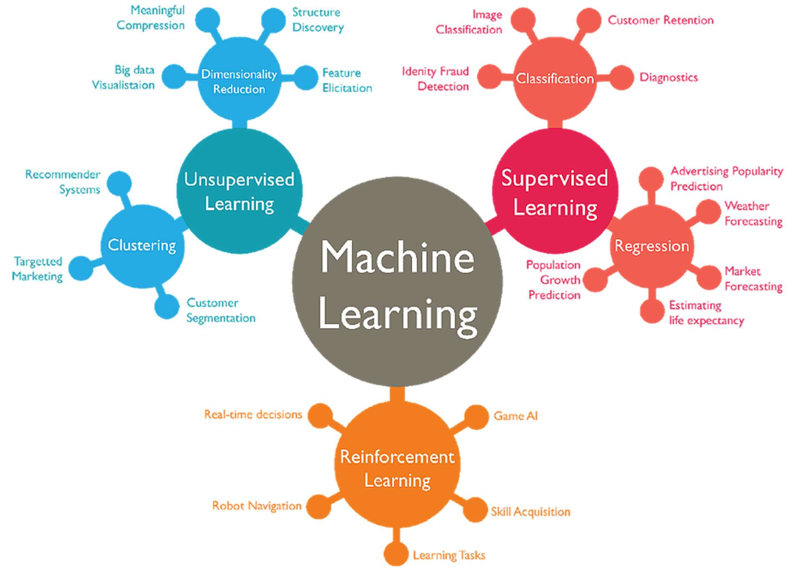

Slide 11
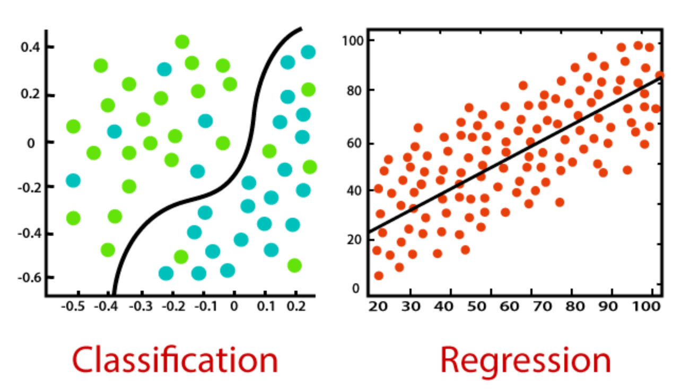
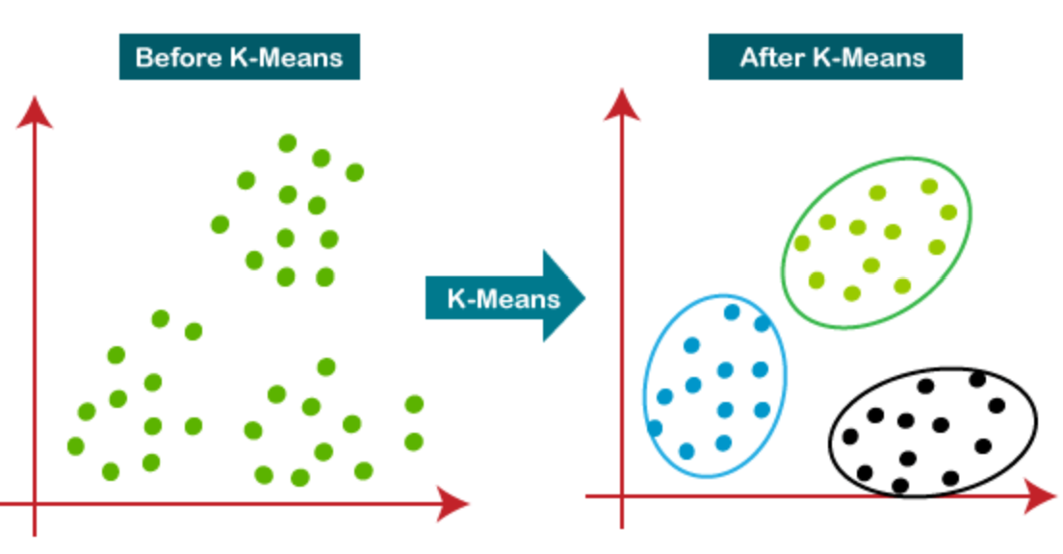
SUPERVISIONATO
NON
SUPERVISIONATO

Slide 12
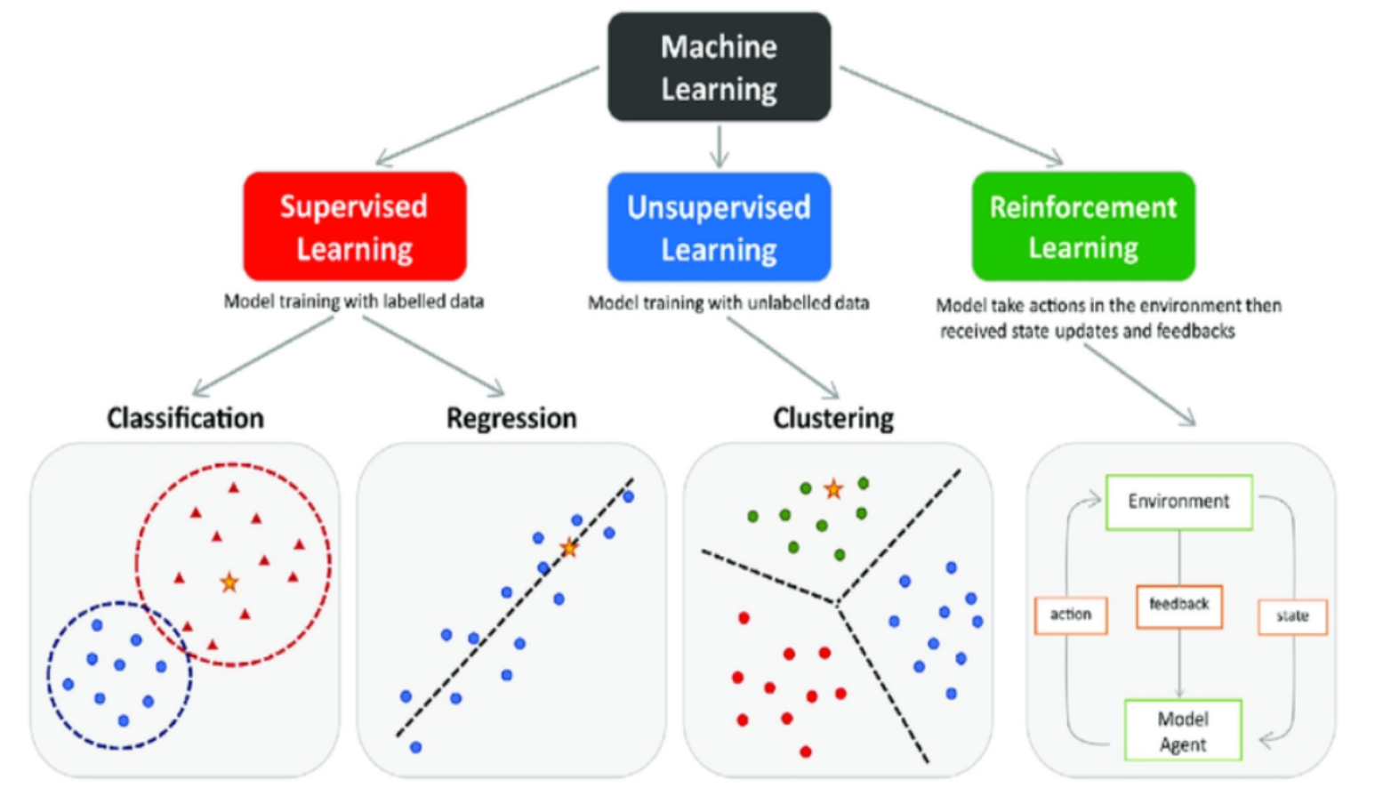

Slide 13
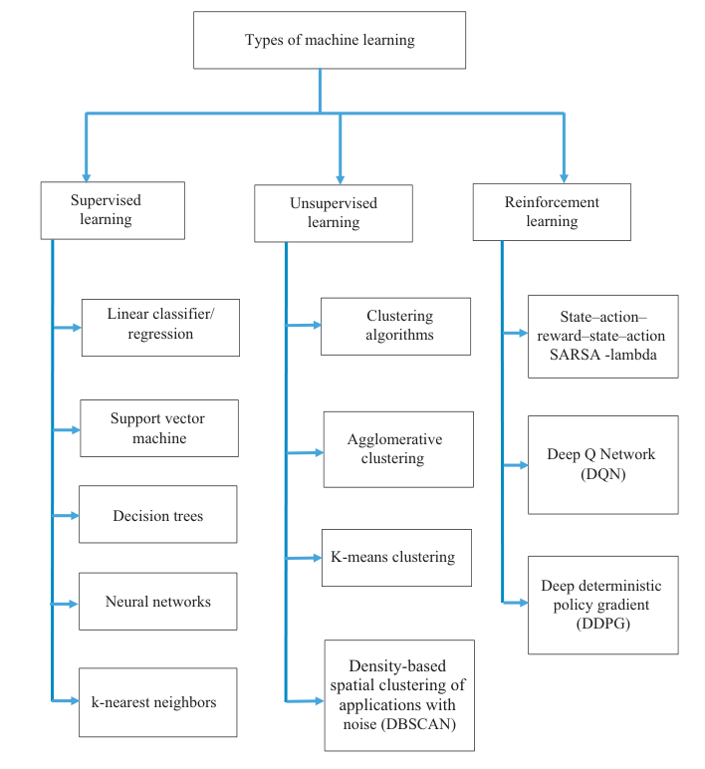

Slide 14
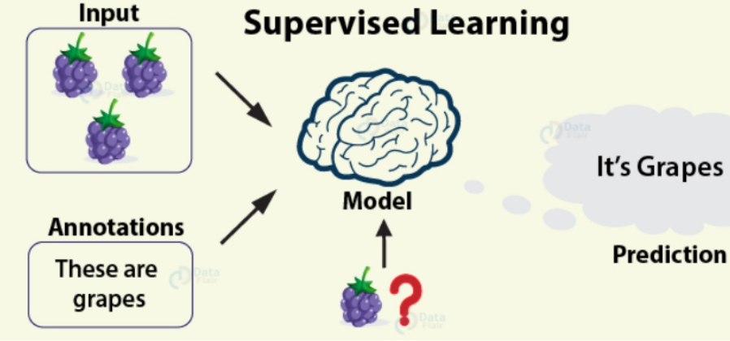
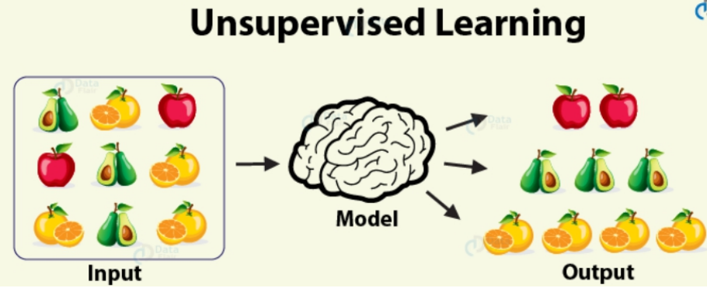

Slide 15
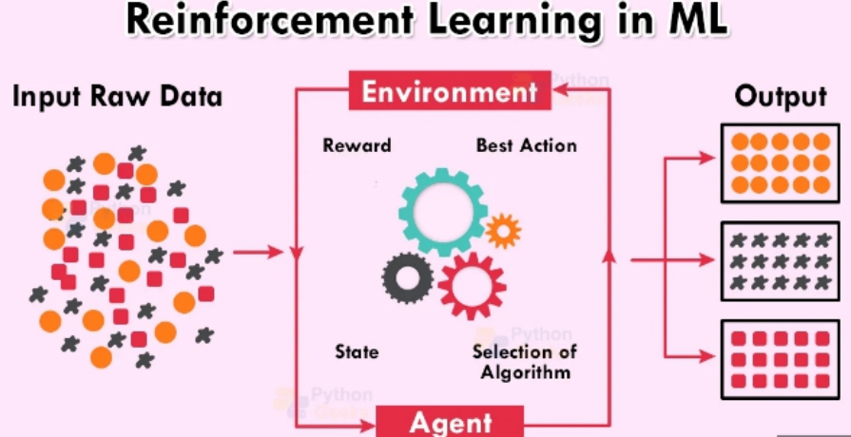


Slide 16


Slide 17
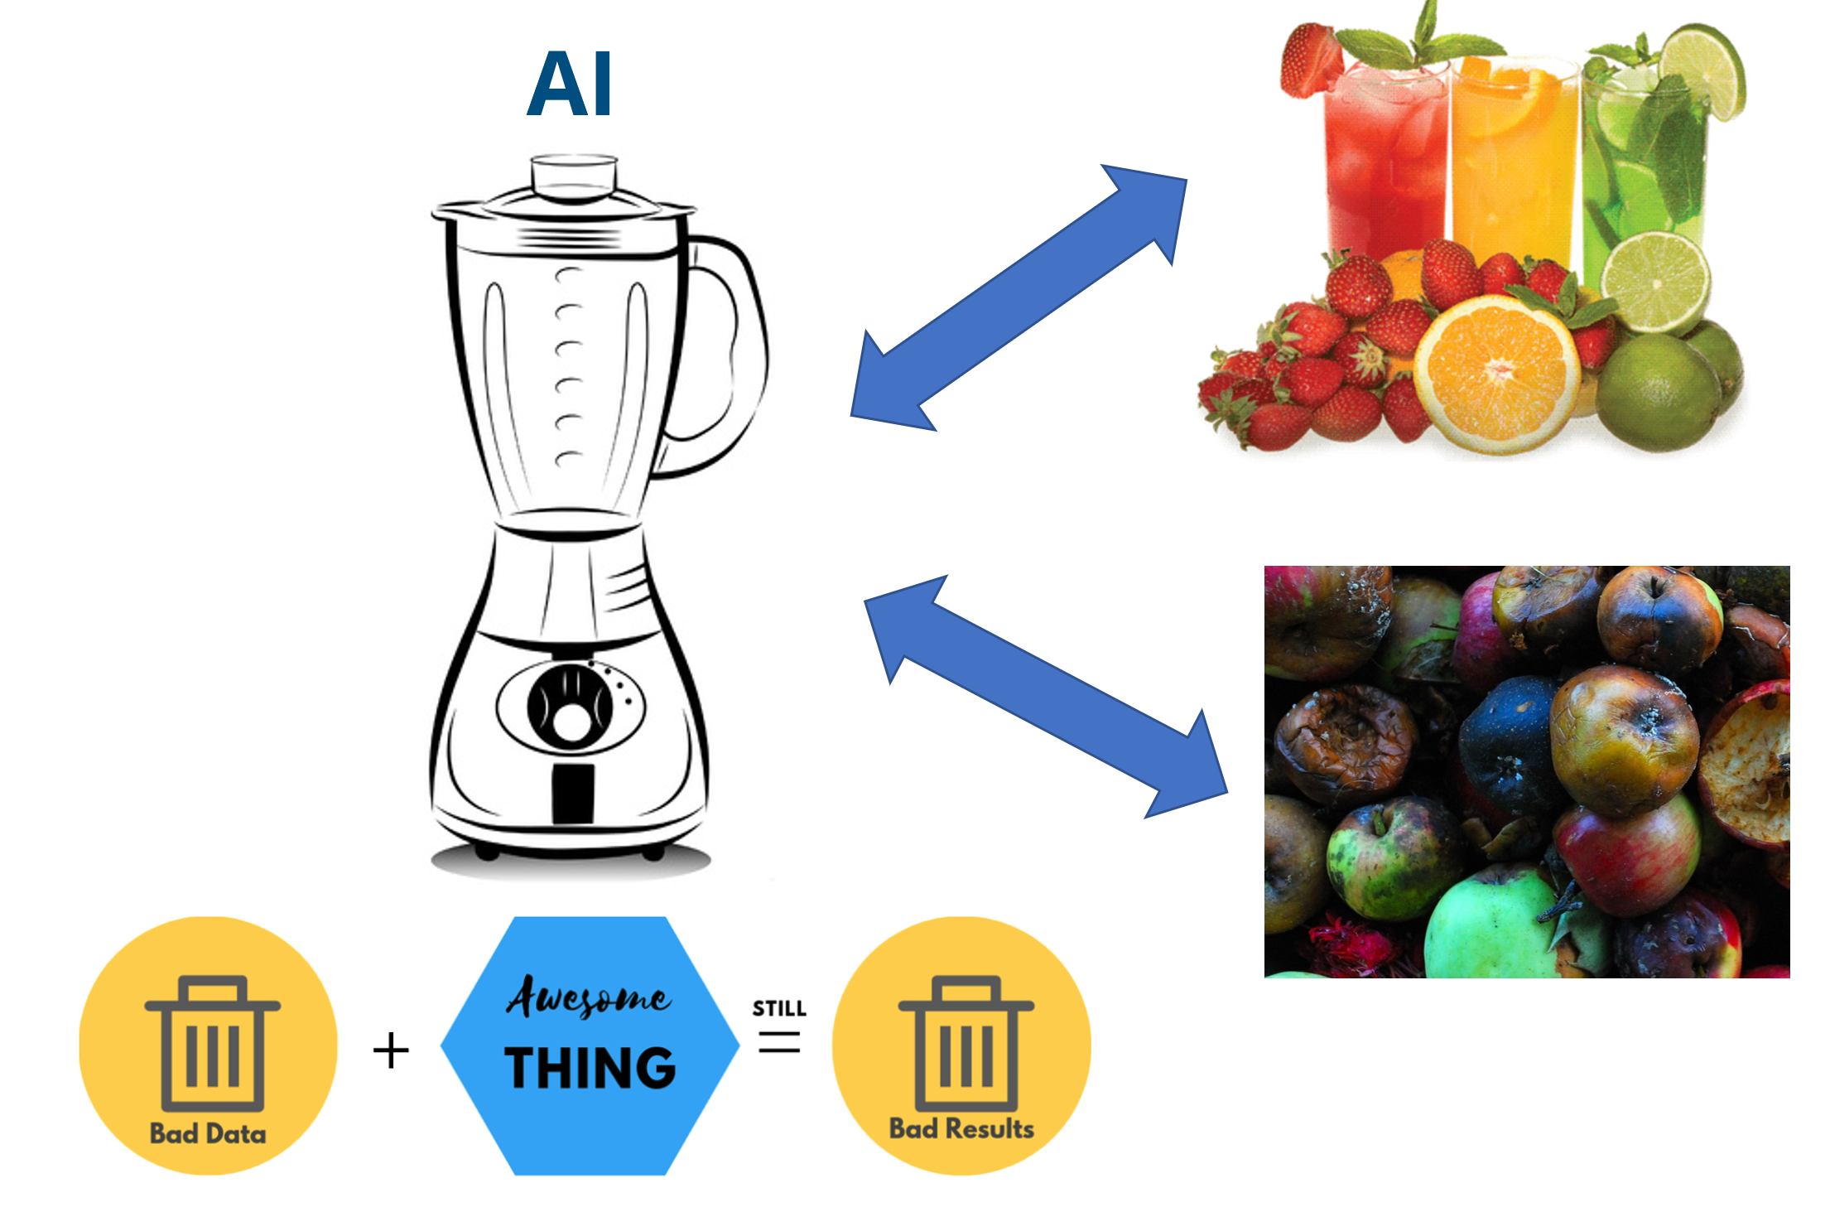

Slide 18
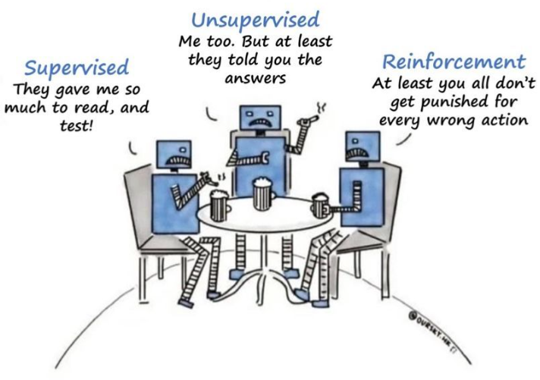

Slide 19
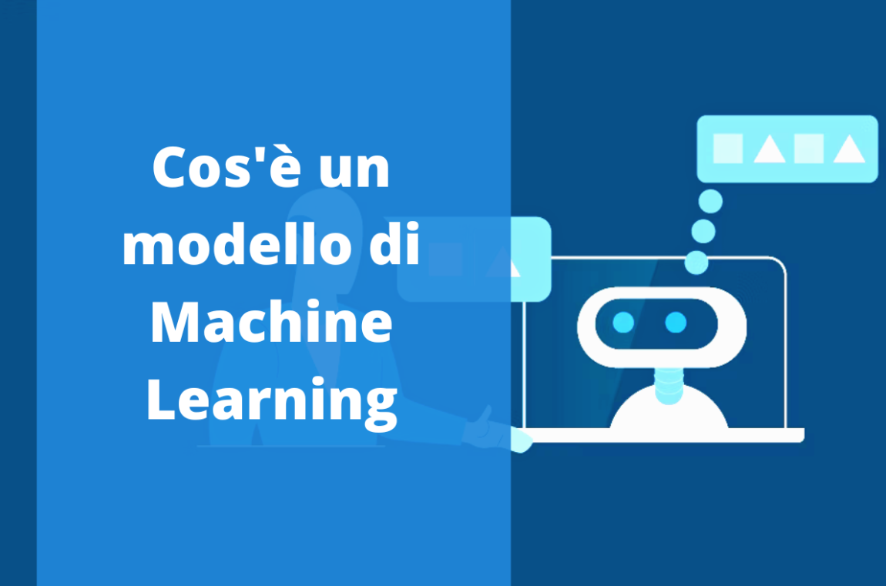

Slide 20
Un modello di machine learning è un'astrazione dei dati e dei pattern presenti in essi.
Funziona come una rappresentazione matematica o statistica delle relazioni intrinseche nei dati, consentendo al sistema di generalizzare i nuovi dati non ancora visti durante il processo di addestramento.
Questa astrazione permette al modello di apprendere dai dati e di adattarsi a diverse situazioni, rendendolo flessibile ed efficiente nell'affrontare problemi complessi

Slide 21
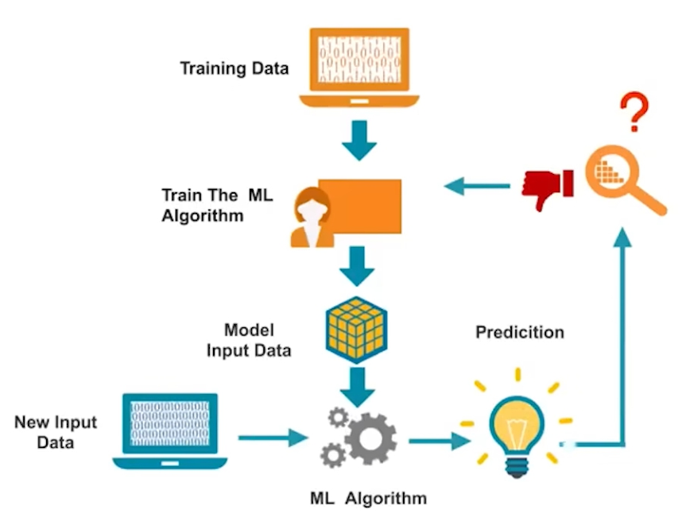

Slide 22
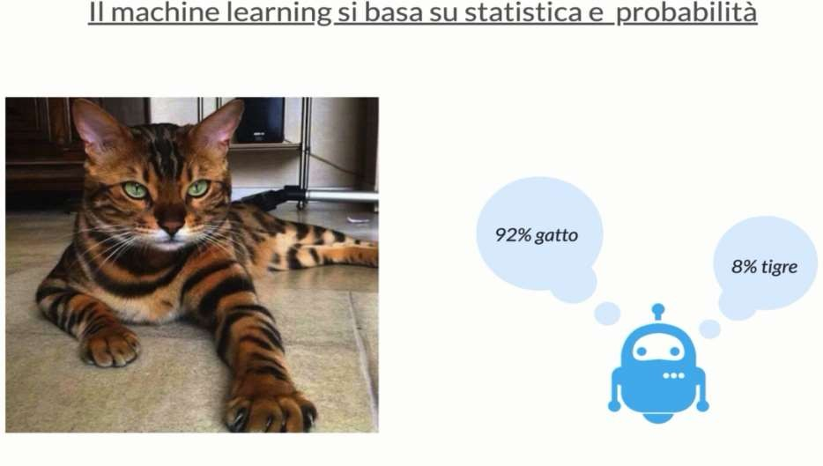
NON è DETERMINITSTICO
COME GLI ESSERI UMANI

Slide 23
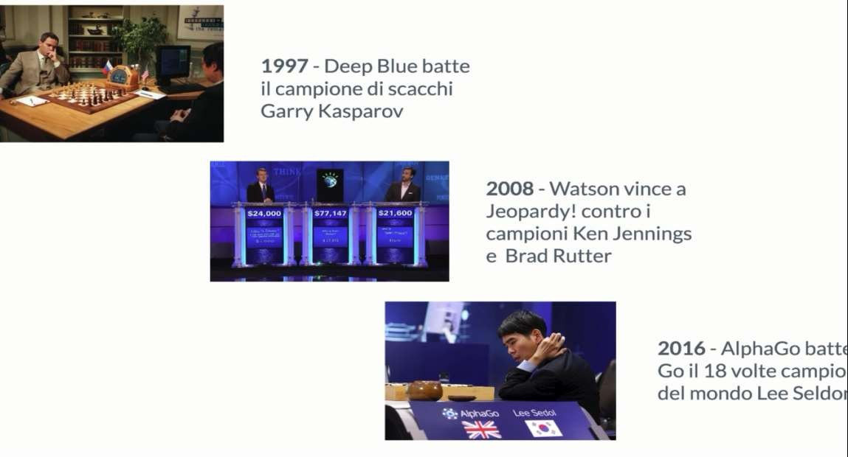

Slide 24
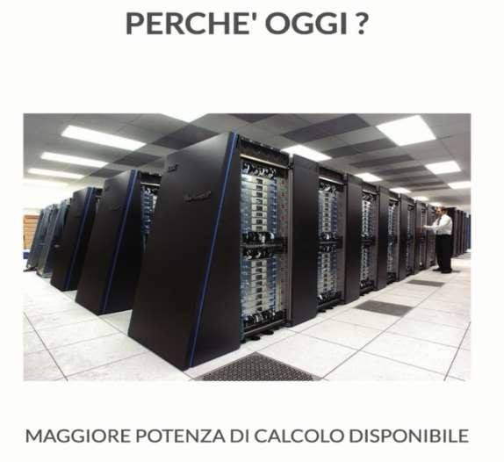
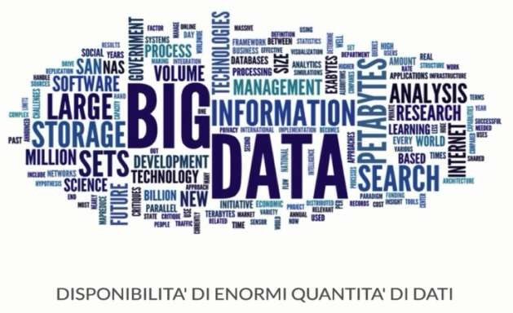

Slide 25
Perché lo si utilizza?
Il machine learning aiuta le aziende a dare un senso ai loro dati, indipendentemente dalla loro dimensione e dal settore di mercato in cui operano.
Comprendere velocemente le informazioni
Mostrare i fenomeni che determinano certi andamenti
Evidenziare i trend emergenti
Identificare relazioni e pattern nascosti
Condividere le proprie scoperte con gli altri

Slide 26
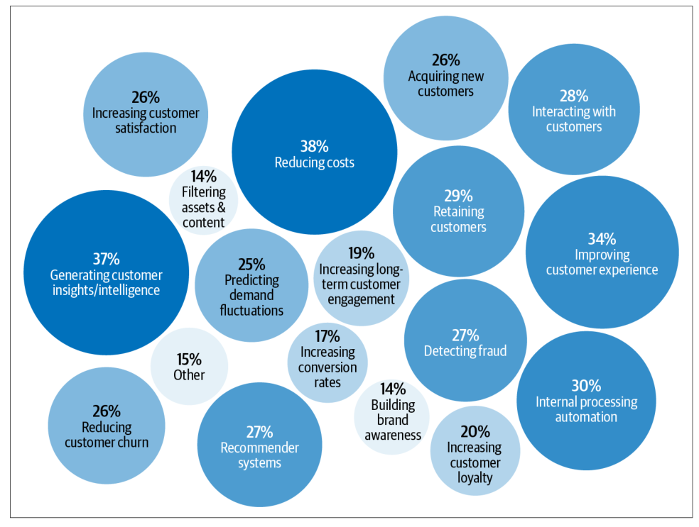

Slide 27
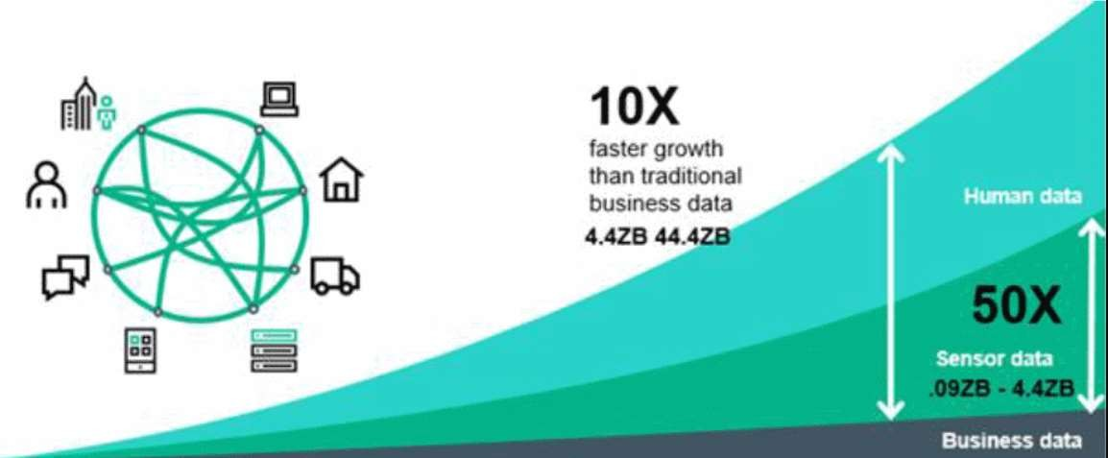
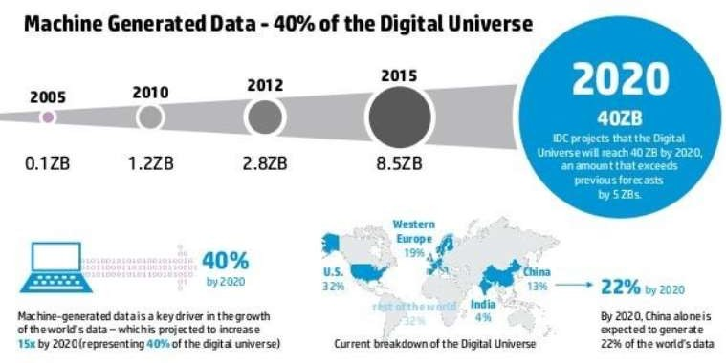
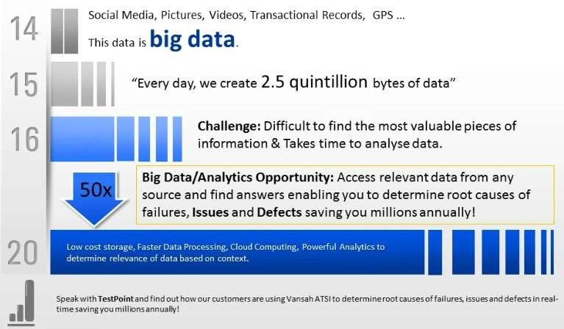

Slide 28
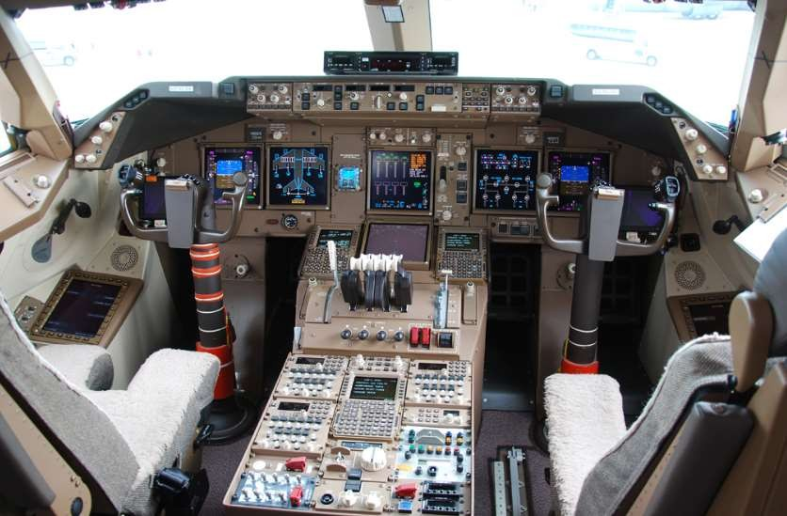

Slide 29
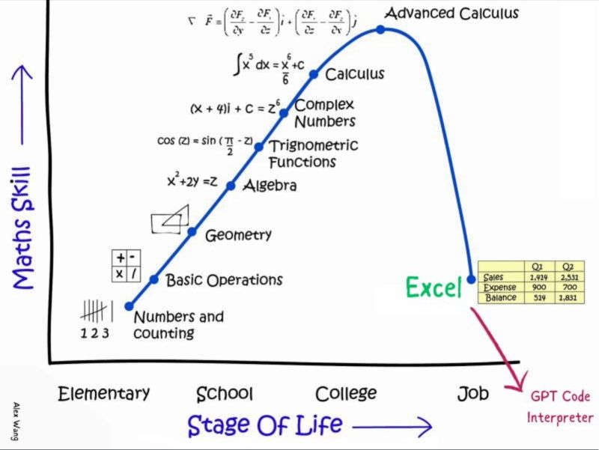

Slide 30
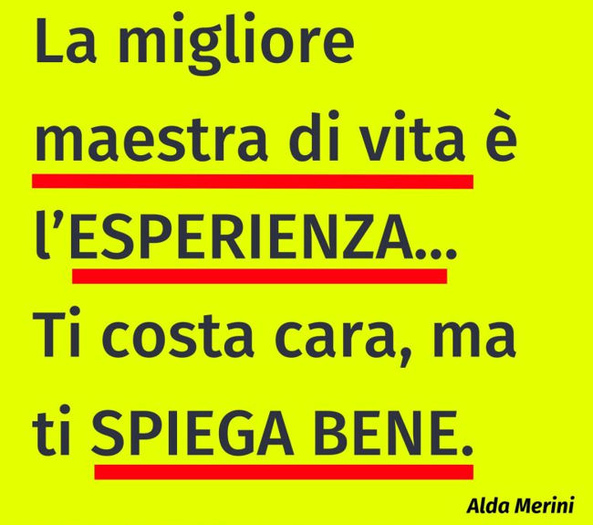

Slide 31


Slide 32
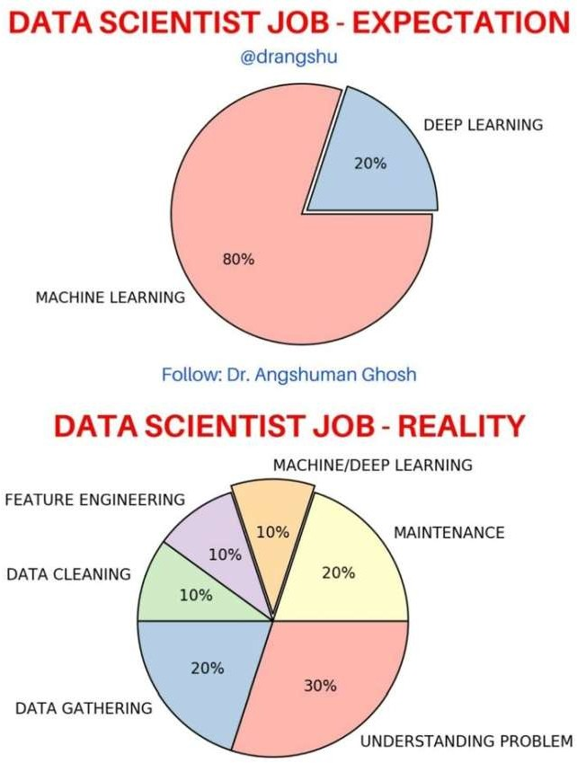

Slide 33
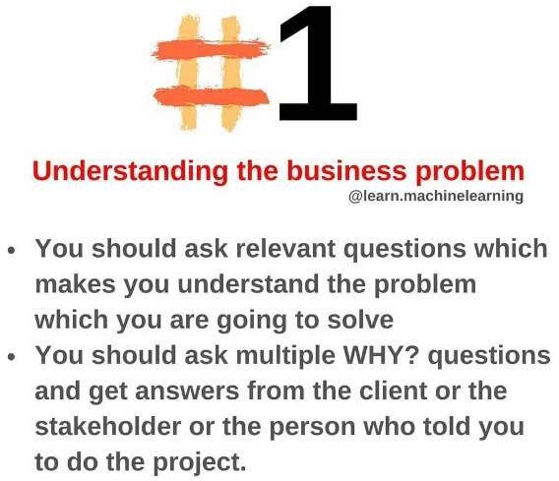

Slide 34
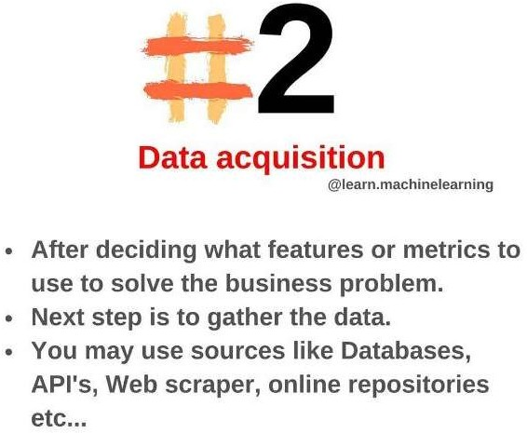

Slide 35
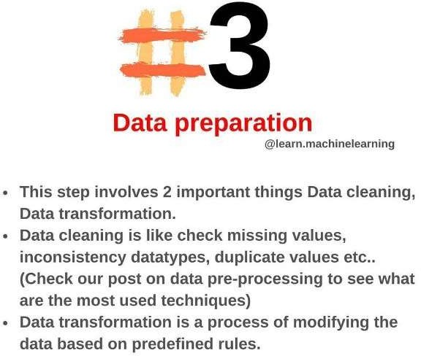

Slide 36
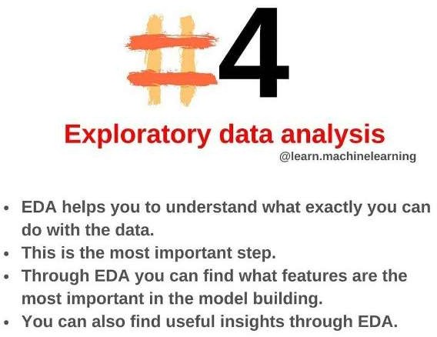

Slide 37
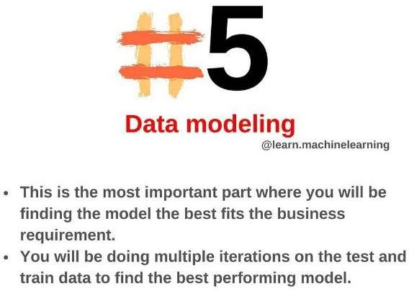

Slide 38
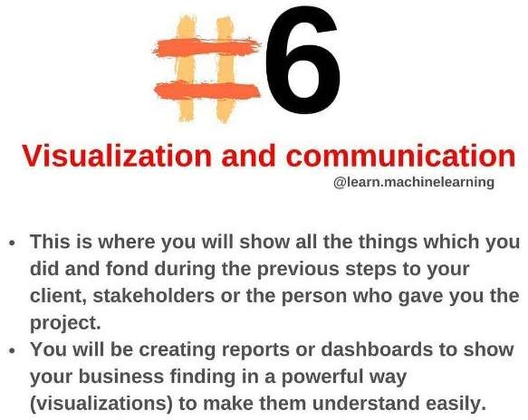

Slide 39
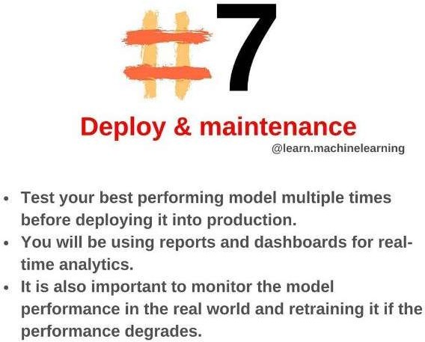

Slide 40
Requirements:
Comprendere i dati che desideri elaborare, incluse le loro dimensioni e cardinalità (l'unicità dei valori dei dati in una colonna).
Determinare cosa stai processando e quale tipo di informazioni vuoi estrapolare.
Conoscere la tua audience e comprendere come elabora l'informazione, o cosa si aspetta.
Utilizzare una visualizzazione che trasmetta le informazioni nella maniera più appropriata e semplice per la tua audience.

Slide 41
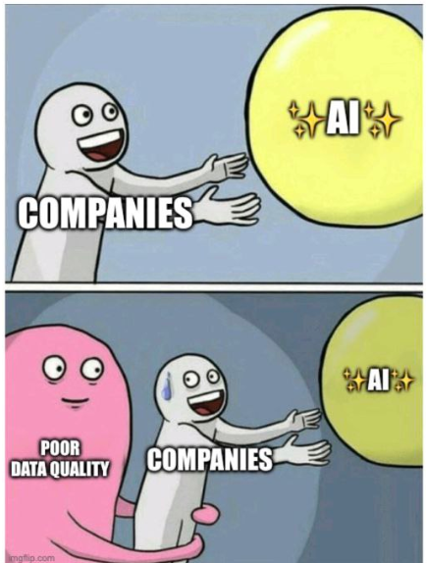

Slide 42
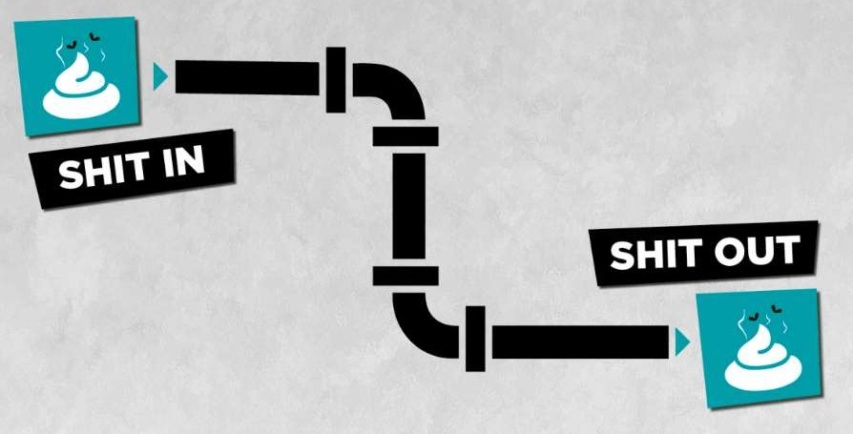
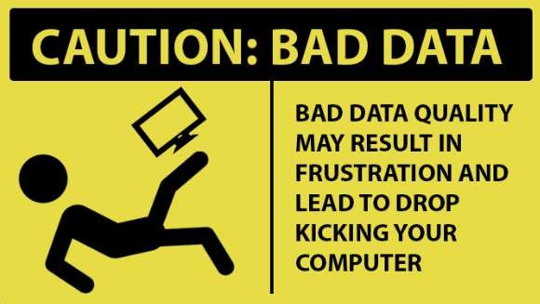

Slide 43
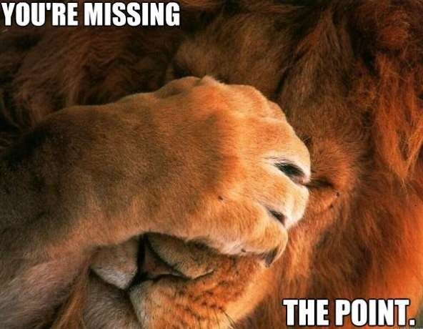
Evitare Errori Grossolani!

Slide 44
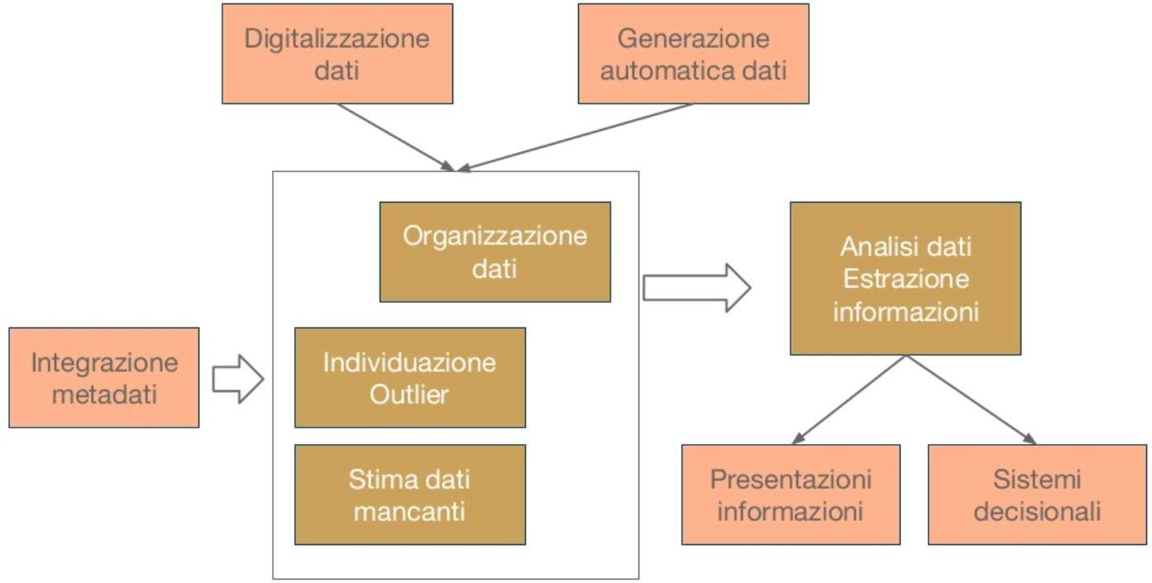

Slide 45
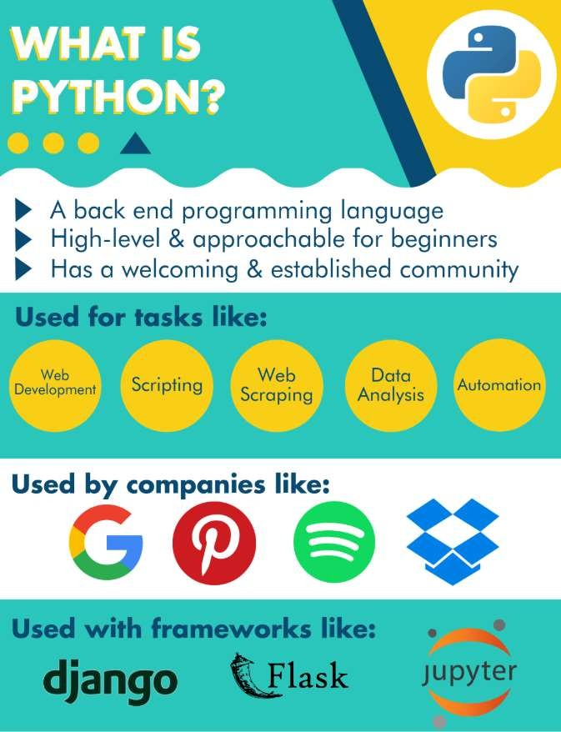
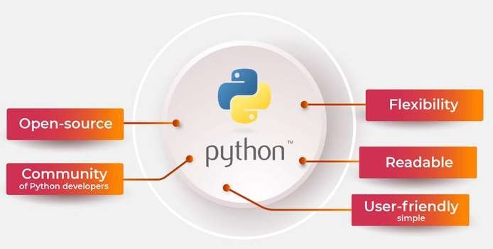

Slide 46
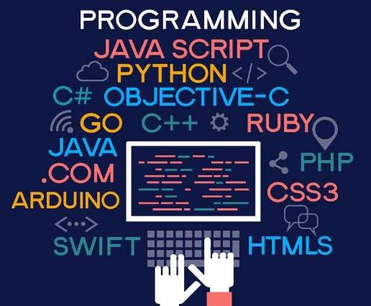
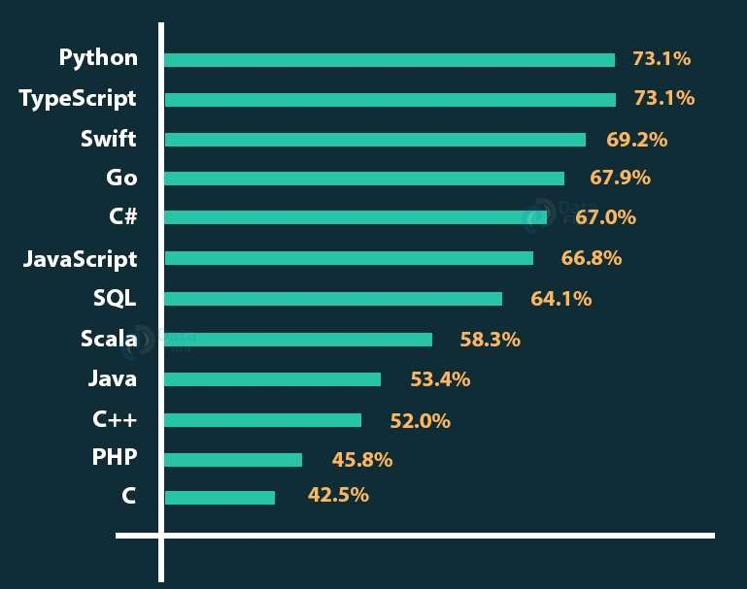
PYTHON

Slide 47
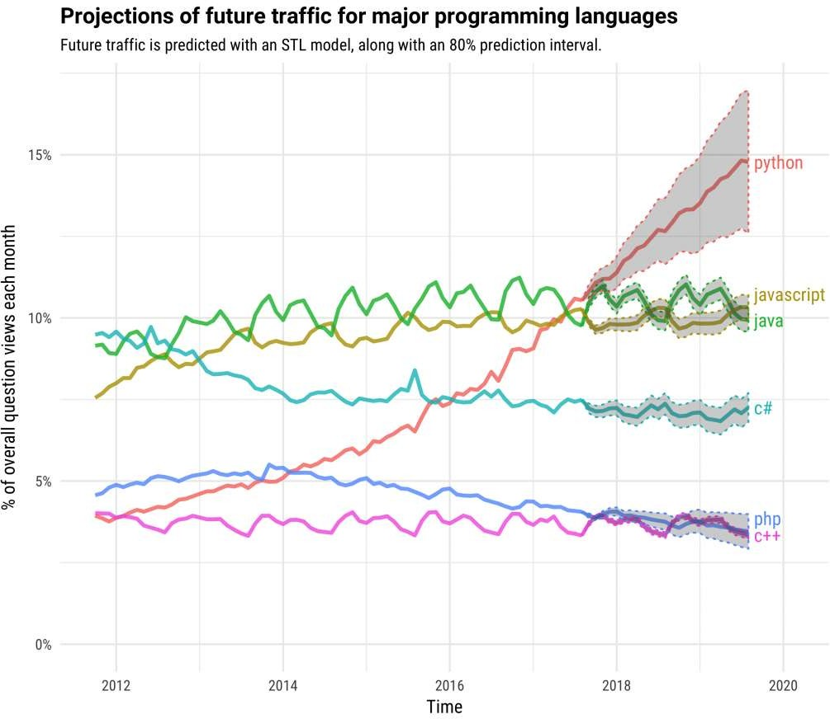

Slide 48
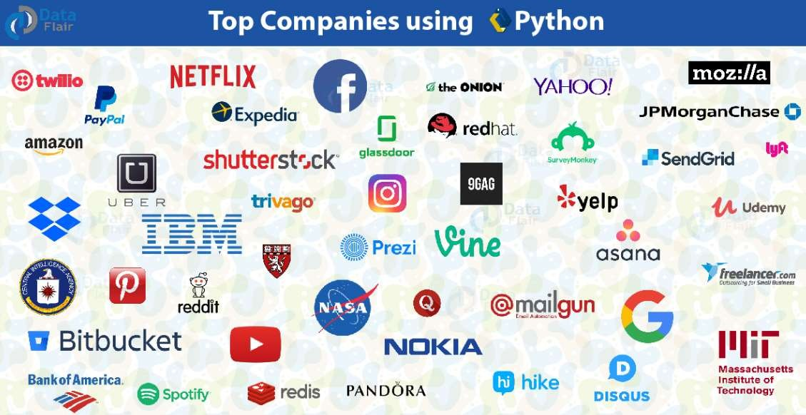

Slide 49
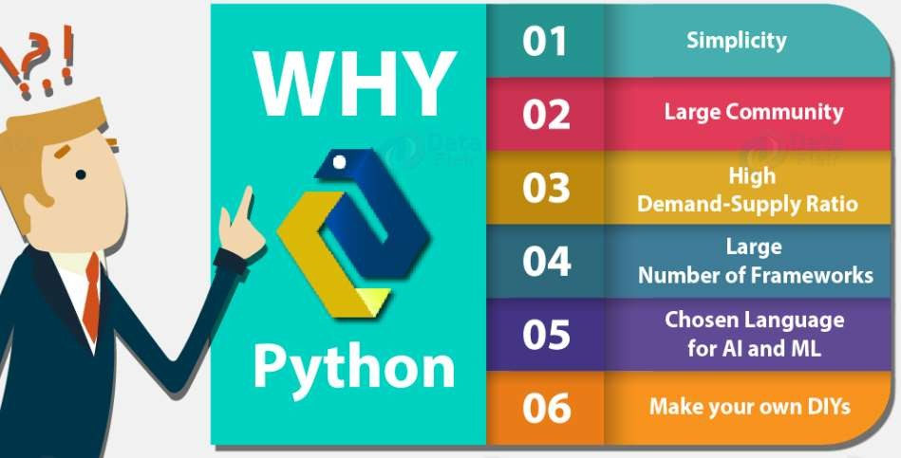
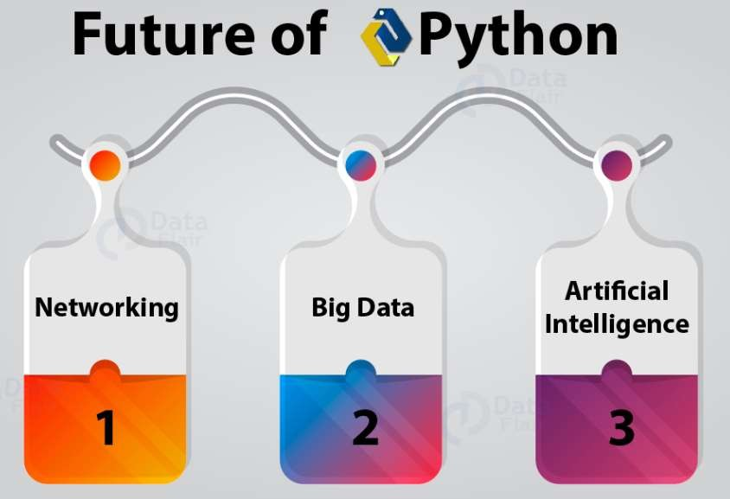
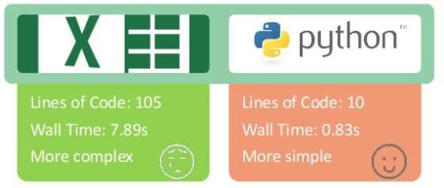

Slide 50

Python is Easy
More Functions – Less Code
Perfect Language for Building Prototypes
Great Flexibility
Perfect Language in case you’re on a Budget
The Internet of Things (IoT) + Python Combination
A Lot of useful Frameworks (Django,Flask)

Slide 51



Slide 52


